Slide 1


自组织临界特性模型的分析与应用研究
Model analysis and application of self - organized criticality
答辩人：王永超
导师：郭辉
延时符

Slide 2
目 录
CONTENTS
PART 01
前言
Foreword
PART 02
命题背景
Background
PART 03
实验综述
Description
PART 04
实验成果
Achievement
PART 05
论文总结
Summary
延时符

Slide 3
前言
Foreword
最新成果
内在联系
延时符

Slide 4

最新成果
nature封面上的仿生群集机器人
突破性成果有
该“粒子机器人”系统可以实现鲁棒的运动和物体移动，以及光导向运动和避障；
与已有的仿生机器人系统相比具有更高的可扩展性和鲁棒性；
证明了随机性为开发具有鲁棒的确定性行为大规模群体机器人系统提供了一种有希望的方法。
论文地址：
https://www.nature.com/articles/d41586-019-00839-x
延时符

Slide 5
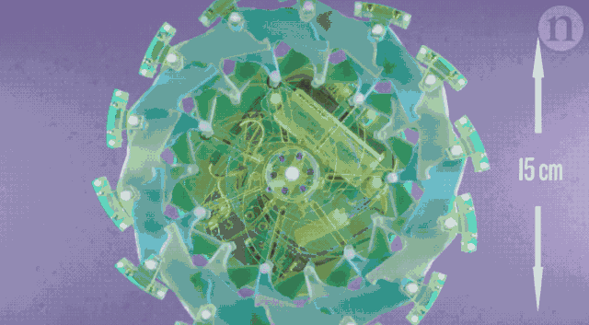
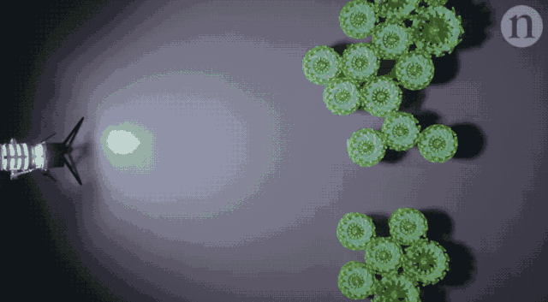
最新成果
值得注意的是，在这个系统中，即使有20%的组件发生了故障，系统也可以正常运作，这突出了粒子机器人方法对单个组件故障的鲁棒性。
延时符

Slide 6
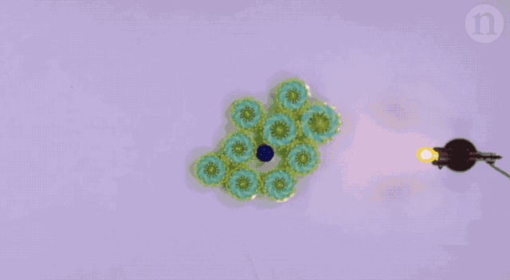
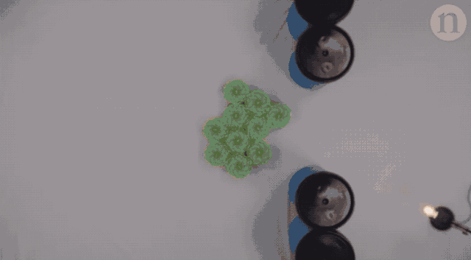
最新成果
仿生机器人搬运物体与经过障碍过程
延时符

Slide 7
内在联系
01
如何协调运动？
02
如何搬运物体？
仿真机器人内部逻辑
03
如何躲避障碍？
内部机制如何实现仿真机器人对待这些问题快速找出最优解。
04
如何寻找光源？
延时符

Slide 8
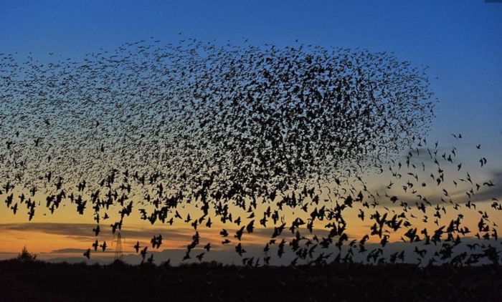
内在联系
群集运动
混乱无序的群体通过内部个体之间的相互作用，形成一个有序且联系紧密的群体共同运动，这种运动被称之为群集运动。
群集运动本质
近些年受益于相关技术的进步，为实证研究建立了坚实的基础，如今已经了解到群集运动是个体之间局部自组织交互而形成的现象，其本质就是来源于个体之间的相互作用，但是到底遵循什么样的交互规则目前还不得而知。
很多人都被大自然中动物的集体活动所吸引，天空中成百上千的鸟类结队飞行，遇到捕食者能做出令人惊讶的躲避动作。鱼群能够自发形成并有序运动，而且能够做到毫不费力的躲避障碍。蚁群利用群体力量轻松移动庞大的重物。在捕食者和觅食的压力下，拥有简单智商的个体结队后总能表现惊人的行为。
延时符

Slide 9
内在联系
如何协调运动？
如何搬运物体？
协调运动也是一种有序运动，群集运动最终形式都要趋于有序运动，群集运动依靠个体之间的相互作用达成。
群集运动形成后在特定条件触发下可以使群体自发执行同一个任务，如蚁群搬运食物，鸟群躲避捕食者等。
如何躲避障碍？
如何寻找光源？
群集运动在生成过程中可以高效的躲避障碍物，而且之后不会对群体有序的形态产生影响。
群集运动在觅食状态下的行为与仿生机器人寻找光源及其相似，这种行为都是群体功能的具体体现。
问题：实证研究说明群集运动可以解决上述问题，但是群集运动到底存在什么机理？群集运动依靠什么样的局部相互作用生成？
延时符

Slide 10
命题背景
Background
选题背景
研究意义
相关资料
延时符

Slide 11
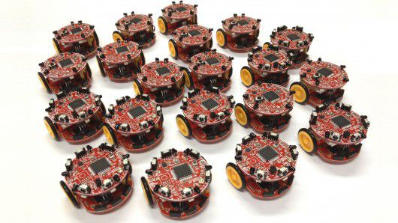
选题背景
社会背景
伴随着社会的发展，原有的很多理论已经无法解释一些实际遇到的问题，这些各种各样的复杂性问题十分具有挑战性。很多学者通过研究发现，自组织临界理论可以解释很多目前遇到的复杂性问题。
学科背景
单一人工智能体受到多种因素的制约目前发展比较缓慢，智力提升成本巨大，此外单一智能体处理任务时系统鲁棒性极差，通过多个智能体进行结合的方式提高系统鲁棒性和智力成为一种可行的思路。
近些年受益于相关观测技术的进步，为实证研究建立了坚实的基础。群集运动的研究进一步得到了深化，研究逐渐开始将个体与群体运动过程的数据采集后进行模拟仿真和过程重建。如今在一定程度上已经能简单了解群体中个体之间的交互规则。
延时符

Slide 12
研究意义
1
探究群体有序运动所遵循的机理
2
了解群体中混乱个体之间有序运动产生的过程
3
研究相互作用如何作用在群体和个体
4
了解自组织临界理论及与其相关的理论内在联系
群体协作
5
为群体仿生软件提供理论支撑
6
探究实际应用场景下的可行性
延时符

Slide 13
研究理论
广延耗散动力系统
具有耗散结构的一种复杂系统
复杂系统
为非线性，反馈机制，自发形成的秩序以及分布式的控制和涌现
群集运动
混乱无序的群体通过内部个体之间的相互作用，形成一个有序且联系紧密的群体共同运动，这种运动被称之为群集运动。
自组织临界理论
自组织临界性系统具有一个很明显的特征，在能量累积的自组织过程中，能量的累积速度非常缓慢，而且这个过程中能量的积累持续且均匀。但是与之相反的是能量的释放，该系统能量的释放是“雪崩式”的，即在短时间内快速释放，非常容易形成灾害。
延时符

Slide 14
重点分析
群集运动如何从混乱的群体产生和发展
什么因素影响群体的自组织程度，这些因素又是如何影响的。
选择的SAC模型会不会出现自组织临界现象
用什么样的方法才能有效确认群体中存在自组织临界现象
实验及其对照组如何设计才能正确且高效
延时符

Slide 15
相关资料
点击输入标题
点击输入标题
您的内容打在这里，或者通过复制您的文本后，在此框中选择粘贴，并选择只保留文字。
您的内容打在这里，或者通过复制您的文本后，在此框中选择粘贴，并选择只保留文字。
点击输入标题
点击输入标题
您的内容打在这里，或者通过复制您的文本后，在此框中选择粘贴，并选择只保留文字。
您的内容打在这里，或者通过复制您的文本后，在此框中选择粘贴，并选择只保留文字。
延时符

Slide 16
研究综述
Thesis Description
研究目标
研究思路
研究方案
关键技术
实验难点
研究成果
延时符

Slide 17
研究目标
添加标题
添加标题
在此录入上述图表的综合描述说明，在此录入上述图表的综合描述说明。
在此录入上述图表的综合描述说明，在此录入上述图表的综合描述说明。
添加标题
添加标题
在此录入上述图表的综合描述说明，在此录入上述图表的综合描述说明。
在此录入上述图表的综合描述说明，在此录入上述图表的综合描述说明。
延时符

Slide 18
研究思路
添加标题
此处添加详细文本描述，建议与标题相关并符合整体语言风格
添加标题
此处添加详细文本描述，建议与标题相关并符合整体语言风格
添加标题
此处添加详细文本描述，建议与标题相关并符合整体语言风格，语言描述尽量简洁生动。
添加标题
此处添加详细文本描述，建议与标题相关并符合整体语言风格，语言描述尽量简洁生动。
添加标题
此处添加详细文本描述，建议与标题相关并符合整体语言风格，语言描述尽量简洁生动。
添加标题
此处添加详细文本描述，建议与标题相关并符合整体语言风格，语言描述尽量简洁生动。
延时符

Slide 19
研究方案
此处添加详细文本描述，建议与标题相关并符合整体语言风格
4
1
此处添加详细文本描述，建议与标题相关并符合整体语言风格，语言描述
此处添加详细文本描述，建议与标题相关并符合整体语言风格，语言描述
此处添加详细文本描述，建议与标题相关并符合整体语言风格
5
2
3
此处添加详细文本描述，建议与标题相关并符合整体语言风格，语言描述
此处添加详细文本描述，建议与标题相关并符合整体语言风格
6
延时符

Slide 20

关键技术
点击输入标题
在此录入上述图表的描述说明，在此录入上述图表的描述说明。
点击输入标题
在此录入上述图表的描述说明，在此录入上述图表的描述说明。
点击输入标题
在此录入上述图表的描述说明，在此录入上述图表的描述说明。
在此录入上述图表的综合描述说明，在此录入上述图表的上述图表的综合描述说明入。在此录入上述图表的综合描述说明，在此录入上述图表的上述图表的综合描述说明入。在此录入上述图表的综合描述说明，在此录入上述图表的上述图表的综合描述说明入。
延时符

Slide 21
实验难点
点击输入标题
文字
在此录入上述图表的描述说明，在此录入上述图表的描述说明。
添加文字
点击输入标题
在此录入上述图表的描述说明，在此录入上述图表的综合描述说明。
添加文字
点击输入标题
添加文字
在此录入上述图表的描述说明，在此录入上述图表的描述说明。
添加文字
点击输入标题
在此录入上述图表的描述说明，在此录入上述图表的综合描述说明。
延时符

Slide 22
研究成果
输入标题
输入标题
输入标题
输入标题
60%
55%
50%
30%
35%
30%
45%
输入标题
输入标题
输入标题
85%
输入标题
输入标题
点击输入简要文字解说，解说文字尽量概括精炼，不用多余的文字修饰，简洁精准的 解说所提炼的核心概念。点击输入简要文字解说，解说文字尽量概括精炼，不用多余的文字修饰，简洁精准的 解说所提炼的核心概念。
延时符

Slide 23
成果应用
THE APPLICATION
可行性论证
应用前景
前景分析
案例对比
难点评估
相关对策
未来发展趋势
重点分布
延时符

Slide 24
可行性论证
50%
点击输入标题
40%
点击输入标题
在此录入上述图表的描述说明，在此录入上述图表的描述说明。
在此录入上述图表的描述说明，在此录入上述图表的描述说明。
60%
点击输入标题
90%
点击输入标题
在此录入上述图表的描述说明，在此录入上述图表的描述说明。
在此录入上述图表的描述说明，在此录入上述图表的描述说明。
延时符

Slide 25
应用前景
添加标题
添加标题
您的内容打在这里，或者通过复制您的文本
在此录入上述图表的综合描述说明
在此录入上述图表的描述说明
您的内容打在这里，或者通过复制您的文本
添加标题
添加标题
延时符

Slide 26
前景分析
添加标题
添加标题
70%
在此录入上述图表的综合描述说明，在此录入上述图表的综合描述说明，在此录入上述图表的综合描述说明。
30%
在此录入上述图表的描述说明，在此录入上述图表的描述说明。
添加标题
在此录入上述图表的综合描述说明，在此录入上述图表的综合描述说明，在此录入上述图表的综合描述说明。
添加标题
40%
60%
添加标题
在此录入上述图表的描述说明，在此录入上述图表的描述说明。
在此录入上述图表的综合描述说明，在此录入上述图表的综合描述说明，在此录入上述图表的描述说明。
延时符

Slide 27
案例对比
100
90
80
70
60
50
40
30
20
10
10
20
30
40
50
60
70
80
90
100
文字
A
文字
文字
B
文字
文字
C
文字
文字
D
文字
文字
E
文字
文字
F
文字
文字
G
文字
在此录入上述图表的综合描述说明，在此录入上述图表的综合描述说明。在此录入上述图表的描述说明，在此录入上述图表的综合描述说明，在此录入上述图表的综合描述说明，在此录入上述图表的综合描述说明。
延时符

Slide 28
难点评估
点击输入简要文字内容，文字内容需概括精炼文字内容……
点击输入简要文字内容，文字内容需概括精炼文字内容……
添加标题
在此输入详细文字介绍，在此输入详细文字介绍
点击输入简要文字内容，文字内容需概括精炼文字内容……
点击输入简要文字内容，文字内容需概括精炼文字内容……
在此录入上述图表的综合描述说明，在此录入上述图表的上述图表的综合描述说明入。在此录入上述图表的综合描述说明，在此录入上述图表的上述图表的综合描述说明入。在此录入上述图表的综合描述说明，在此录入上述图表的上述图表的综合描述说明入。
延时符

Slide 29
PPT模板下载：www.1ppt.com/moban/ 行业PPT模板：www.1ppt.com/hangye/
节日PPT模板：www.1ppt.com/jieri/ PPT素材下载：www.1ppt.com/sucai/
PPT背景图片：www.1ppt.com/beijing/ PPT图表下载：www.1ppt.com/tubiao/
优秀PPT下载：www.1ppt.com/xiazai/ PPT教程： www.1ppt.com/powerpoint/
Word教程： www.1ppt.com/word/ Excel教程：www.1ppt.com/excel/
资料下载：www.1ppt.com/ziliao/ PPT课件下载：www.1ppt.com/kejian/
范文下载：www.1ppt.com/fanwen/ 试卷下载：www.1ppt.com/shiti/
教案下载：www.1ppt.com/jiaoan/
字体下载：www.1ppt.com/ziti/
相关对策
添加标题
添加标题
添加标题
添加标题
在此录入上述图表的综合描述说明，在此录入上述图表的上述图表的综合描述说明入。在此录入上述图表的综合描述说明，在此录入上述图表的上述图表的综合描述说明入。在此录入上述图表的综合描述说明，在此录入上述图表的上述图表的综合描述说明入。
延时符

Slide 30
未来发展趋势
添加标题
点击输入图表的描述说明，点击输入图表的描述说明
添加标题
点击输入图表的描述说明，点击输入图表的描述说明
添加标题
点击输入图表的描述说明，点击输入图表的描述说明
添加标题
点击输入图表的描述说明，点击输入图表的描述说明
延时符

Slide 31
重点分布
1
输入文字标题
04
请在此处输入详细的文字介绍信息和简介，表达图表的含义.表达图表的含义.
01
2
输入文字标题
请在此处输入详细的文字介绍信息和简介，表达图表的含义.表达图表的含义.
02
3
输入文字标题
03
请在此处输入详细的文字介绍信息和简介，表达图表的含义.表达图表的含义.
4
输入文字标题
请在此处输入详细的文字介绍信息和简介，表达图表的含义.表达图表的含义.
延时符

Slide 32
论文总结
The Summary
研究总结
成绩与思考
相关建议
参考文献
相关法律
结束语
延时符

Slide 33
研究总结
点击输入标题
点击输入标题
点击输入标题
点击输入标题
您的内容打在这里，或者通过复制您的文本后。
您的内容打在这里，或者通过复制您的文本后。
您的内容打在这里，或者通过复制您的文本后。
您的内容打在这里，或者通过复制您的文本后。
延时符

Slide 34
成绩与思考
添加标题
添加标题
输入标题
在此录入上述图表的综合描述说明，在此录入上述图表。
在此录入上述图表的综合描述说明，在此录入上述图表。
输入标题
添加标题
添加标题
在此录入上述图表的综合描述说明，在此录入上述图表。
在此录入上述图表的综合描述说明，在此录入上述图表。
输入标题
添加标题
输入标题
您的内容打在这里，或者通过复制您的文本后，在此框中选择粘贴，并选择只保留文字，在此录入上述图表的综合描述说明。并选择只保留文字，在此录入上述图表的综合描述说明。
延时符

Slide 35
相关建议
输入标题
输入标题
添加标题
在此录入上述图表的综合描述说明，在此录入上述图表的上述图表的综合描述说明入。
添加标题
添加标题
在此录入上述图表的综合描述说明，在此录入上述图表的上述图表的综合描述说明入。
延时符

Slide 36
参考文献
输入标题
输入标题
在此录入上述图表的综合描述说明，在此录入上述图表的综合描述说明。
在此录入上述图表的综合描述说明，在此录入上述图表的综合描述说明。
输入标题
输入标题
在此录入上述图表的综合描述说明，在此录入上述图表的综合描述说明。
在此录入上述图表的综合描述说明，在此录入上述图表的综合描述说明。
输入标题
输入标题
在此录入上述图表的综合描述说明，在此录入上述图表的综合描述说明。
在此录入上述图表的综合描述说明，在此录入上述图表的综合描述说明。
输入标题
输入标题
在此录入上述图表的综合描述说明，在此录入上述图表的综合描述说明。
在此录入上述图表的综合描述说明，在此录入上述图表的综合描述说明。
延时符

Slide 37
相关法律
输入内容
输入内容
输入内容
输入内容
添加标题
添加标题
添加标题
添加标题
在此录入上述图表的描述说明，在此录入上述图表的描述说明，在此录入上述图表的描述说明。
在此录入上述图表的描述说明，在此录入上述图表的描述说明，在此录入上述图表的描述说明。
在此录入上述图表的描述说明，在此录入上述图表的描述说明，在此录入上述图表的描述说明。
在此录入上述图表的描述说明，在此录入上述图表的描述说明，在此录入上述图表的描述说明。
在此录入上述图表的综合描述说明，在此录入上述图表的上述图表的综合描述说明入。在此录入上述图表的综合描述说明，在此录入上述图表的上述图表的综合描述说明入。在此录入上述图表的综合描述说明，在此录入上述图表的上述图表的综合描述说明入。
延时符

Slide 38


结束语
特别鸣谢
本次论文是在我的指导老师 李某某老师的亲切关怀与细心的指导下完成的。从最初课题的选择到最终论文的完成，李老师始终都给予了细心的指导和不懈的支持，并且在耐心的指导论文之余，老师不断的开拓我的视野，启发我的思考，让我体会到了独立完成项目的乐趣。
本文能够得以顺利的完成，也与项目团队中其他同学的帮助是分不开的。虽然他们没有直接参与我的论文写作，但是无论在开题时，还是在研究过程中，他们都给我提供了很多意见，一系列可行性的建议。他们是……等，也向他们表示我深深地感谢！
延时符

Slide 39
THANK YOU FOR YOUR GUIDANCE.
谢谢您的指导

